Slide 1
أهلا و سهلا مرحيا بكم

Slide 2
السلام عليمكم و رحمة

Slide 3
التعريف
মোঃ আকবর আলী
আরবি প্রভাষক
রাজারামপুর এহইয়া উস সুন্নাত আলিম মাদ্রাসা
চাঁপাই নবাবগঞ্জ
মোবা: 01728161782

Slide 4
الدرس اليوم
الصف: التاسع و العاشر من الداخل
الموضوع: اللغة العربية الاتصالية
الوحدة الأولى
الدرس: الثالث

Slide 5
موضوع الدرس
الإسلام ديننا

Slide 6
انظر الى الصورة
الإسلام ديننا

Slide 7
ما يستفاد من الدرس
الإسلام دين شامل و كامل للناس
بنى الله المساجد لعبادة المسلمين
جعل الكعبة المشرفة قبلة لهم
تربى المسلمون في ظل السيوف.

Slide 8
معانى المفردات
= أضحى
পরিণত হয়েছে
= سكنا
প্রশান্তিময়
মহাবিশ্ব
= الكون
= لاتمحى
নিশ্বিহৃ হবেনা

Slide 9
অনুবাদ কর

Slide 10
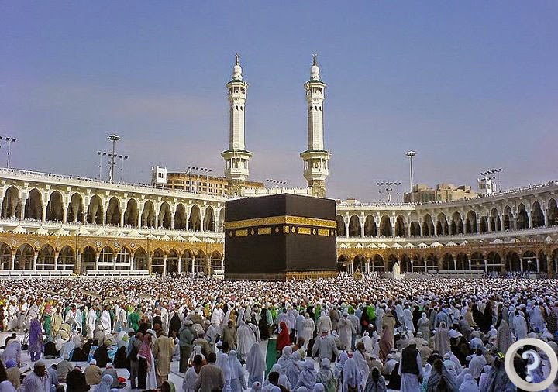
মুসলমানদের কেবলা

Slide 11
عمل الواحد
السوال: ماذا سخر الله للعباد ؟
السوال : أذكر اوصاف التى ذكرها الشاعر للحيوان ؟
السوال : بين حقوق الحيوان ؟
السوال : ماذا واجب علينا اذا جرح الحيوان ؟

Slide 12
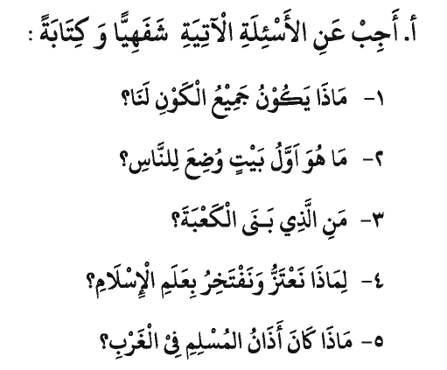
عمل الجمع

Slide 13
عمل البيت:
السوال: أكتب فقرة مختصرة على «الإسلام ديننا»؟

Slide 14
شكرا لكم
ধন্যবাদ

